Slide 1
Η ΧΡΗΣΗ ΤΟΥ ΞΥΛΟΥ ΩΣ ΒΑΣΙΚΟ ΔΟΜΙΚΟ yΛΙΚΟ
ΟΝΟΜΑ ΦΟΙΤΗΤΗ: ΚΑΠΡΑΒΕΛΟΣ ΒΑΣΙΛΗΣ
ΟΝΟΜΑ ΕΠΙΒΛΕΠΟΝΤΑ: ΜΕΤΑΞΑ ΣΟΦΙΑ

Slide 2
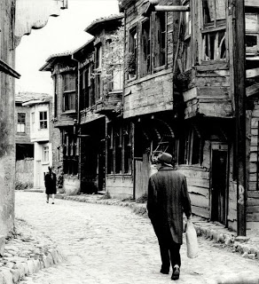
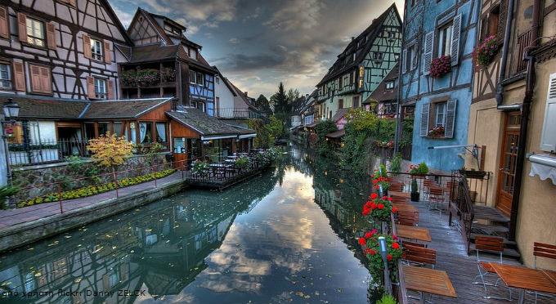
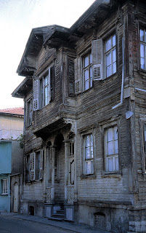
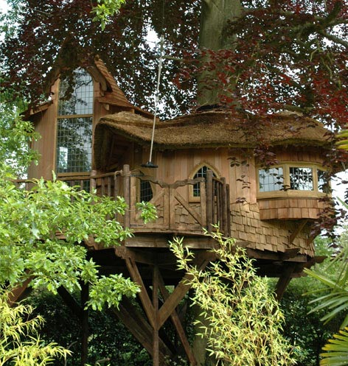
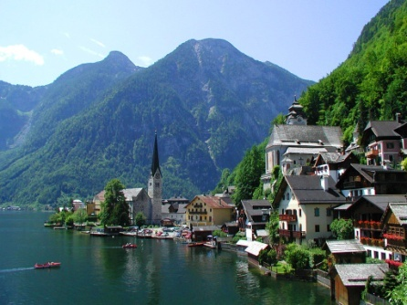
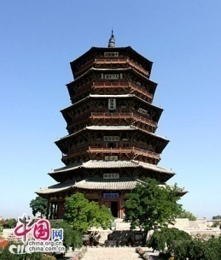
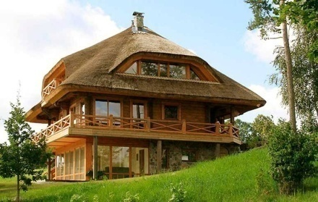
ΙΣΤΟΡΙΚΗ ΑΝΑΔΡΟΜΗ
Ευρέως διαδεδομένη χρήση από την αρχαιότητα έως σήμερα
Μικτό σύστημα πέτρας και ξύλου (1)
Ξύλινες κατασκευές (2), (3), (4), (5), (6), (7)
Παγόδες (8) και Δεντρόσπιτα (9)
(1) Ανάκτορο της Κνωσού
(4) Colmar, Γαλλία
(3) Κωνσταντινούπολη
(2) Παλιά Ραιδεστός
(5) Hallstat, Αυστρία
(7) Amatciems, Λετονία
(8) Γκινγκσιάν, Κίνα
(9) Sanya, Κίνα

Slide 3
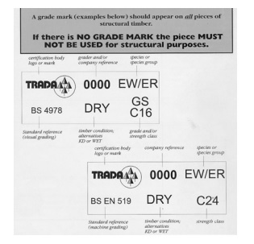
Το ξυλο ωσ δομικο υλικο
Είδη ξυλείας
Διακρίνονται διάφορες κατηγορίες ξυλείας ανάλογα με:
  Οι ονομασίες «μαλακή» ή «σκληρή» ξυλεία δεν συνεπάγονται
  αντίστοιχη σκληρότητα.
Το ξύλο, σε αντίθεση με τα άλλα δομικά υλικά (σκυρόδεμα,
χάλυβα κλπ.), ΔΕΝ ΜΠΟΡΕΙ να διαβαθμιστεί μέσω δοκιμίων,
δηλαδή μικρών κομματιών ξύλου [Πηγή 2].
τη διαδικασία που ακολουθείται για την παραγωγή της [Πηγή 1]
Προϊόντα Μηχανικής Κατεργασίας
Σύνθετα ή Συγκολλημένα Προϊόντα
Προϊόντα Χημικής Κατεργασίας
το είδος του δέντρου από το οποίο προέρχεται [Πηγή 2] (Ευρωκώδικας 5)
Μαλακή ξυλεία, όταν προέρχεται από κωνοφόρα και
Σκληρή ξυλεία, όταν προέρχεται από πλατύφυλλα.
Ειδική σήμανση που απαιτείται για κάθε ξύλινο μέλος

Slide 4
Το ξυλο ωσ δομικο υλικο
Χαρακτηριστικά δομικής ξυλείας
Ιδιότητες του ξύλου:
  Φυσικές ιδιότητες (πυκνότητα, υγροσκοπικότητα, ποσοστό περιεχόμενης υγρασίας του ξύλου, ρίκνωση και διόγκωση)
  Μηχανικές ιδιότητες
  Λοιπές φυσικές ιδιότητες (θερμικές/ ακουστικές/ ηλεκτρικές ιδιότητες, πυραντίσταση)
Ευρωκώδικας 5: Τρεις κατηγορίες αντοχών (κατηγορία + αντοχή σε κάμψη) [Πηγή 2]:
  Φυσική ξυλεία από κωνοφόρα (coniferous = κωνοφόρο) (π.χ. C24)
  Φυσική ξυλεία από πλατύφυλλα (deciduous = φυλλοβόλο, πλατύφυλλο) (π.χ. D40)
  Επικολλητή ξυλεία (π.χ. GL28)
    Ομοιογενής (homogenous) (π.χ. GL28h)
    Ανομοιογενής (combined) (π.χ. GL28c)

Slide 5
ΕΝΑΛΛΑΚΤΙΚΟΙ ΤΡΟΠΟΙ ΑΝΕΓΕΡΣΗΣ ΠΟΛΥΟΡΟΦΩΝ ΞΥΛΙΝΩΝ ΚΤΙΡΙΩΝ
Συμβατική κατασκευή
Χρήση προκατασκευασμένων ξύλινων στοιχείων
Κατασκευή με Διπλό Δομικό Σύστημα – Φέρουσα λιθοδομή στο ισόγειο και ξύλινο χωρικό πλαίσιο στους ορόφους που καταλήγει στο ισόγειο σε ξύλινα υποστυλώματα (Παραδοσιακά Κτίρια Λευκάδας)

Slide 6
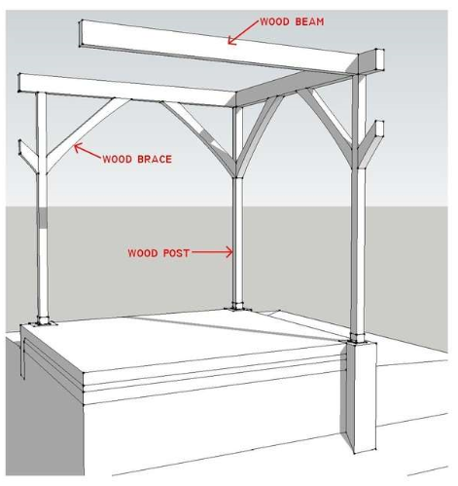
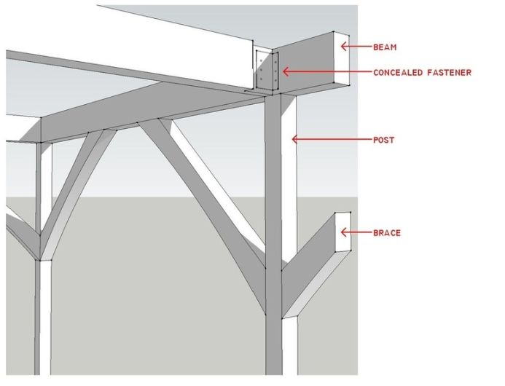
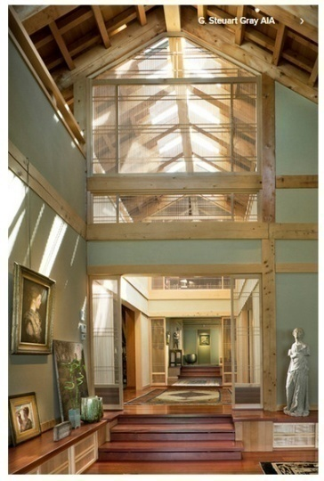
ΕΝΑΛΛΑΚΤΙΚΟΙ ΤΡΟΠΟΙ ΑΝΕΓΕΡΣΗΣ ΠΟΛΥΟΡΟΦΩΝ ΞΥΛΙΝΩΝ ΚΤΙΡΙΩΝ
ΣΥΜΒΑΤΙΚΗ ΚΑΤΑΣΚΕΥΗ
Κατασκευή με ξύλινο φέροντα σκελετό
Σύστημα δοκού επί στύλου (Post and Beam) [Πηγή 3]
Ο βασικός φέρων οργανισμός αποτελείται από ξύλινα δοκάρια που στηρίζονται σε ξύλινα υποστυλώματα όχι σε τόσο κοντινές αποστάσεις όσο το σύστημα με πυκνό και ελαφρύ σκελετό
Σύστημα δοκού επί στύλου
Σύστημα δοκού επί στύλου,
λεπτομέρεια σύνδεσης
Ανοίγματα και διαφάνεια
στο σύστημα δοκού επί στύλου

Slide 7
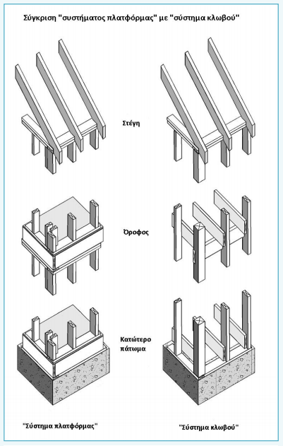
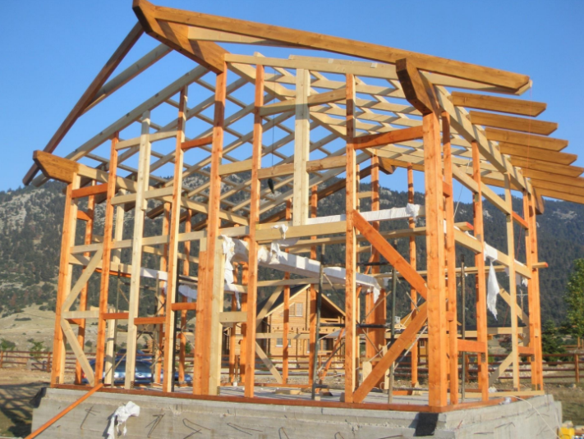
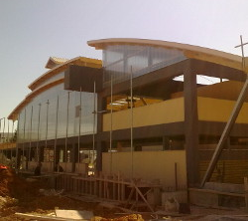
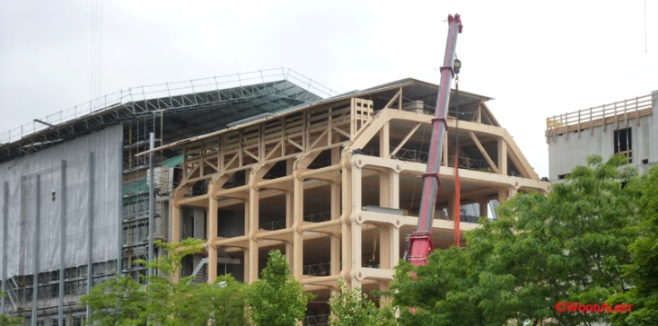
ΕΝΑΛΛΑΚΤΙΚΟΙ ΤΡΟΠΟΙ ΑΝΕΓΕΡΣΗΣ ΠΟΛΥΟΡΟΦΩΝ ΞΥΛΙΝΩΝ ΚΤΙΡΙΩΝ
ΣΥΜΒΑΤΙΚΗ ΚΑΤΑΣΚΕΥΗ
Κατασκευή με ξύλινο φέροντα σκελετό
Σύστημα με ελαφρύ και πυκνό σκελετό
(Light Timber Frame) [Πηγή 4]
Φάση κατασκευής
Βιοκλιματικό Κολυμβητήριο Παλλήνης
Κεντρικά γραφεία της Tamedia AG, Ελβετία (7 ορόφων)
Σύγκριση «συστήματος πλατφόρμας» με «σύστημα κλωβού»

Slide 8
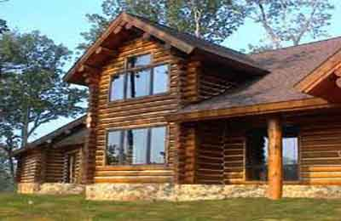
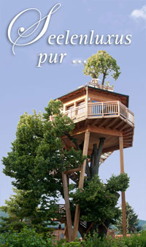
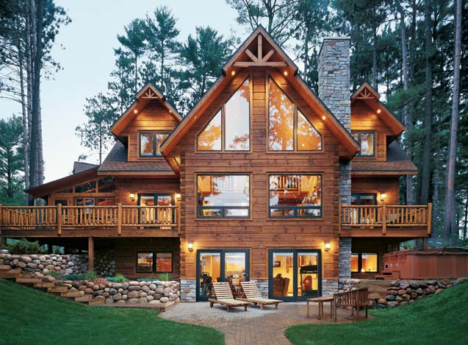
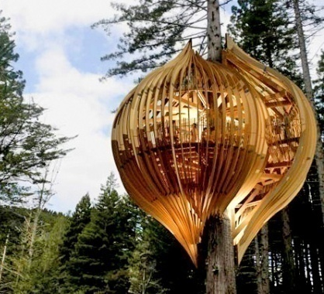
ΕΝΑΛΛΑΚΤΙΚΟΙ ΤΡΟΠΟΙ ΑΝΕΓΕΡΣΗΣ ΠΟΛΥΟΡΟΦΩΝ ΞΥΛΙΝΩΝ ΚΤΙΡΙΩΝ
ΣΥΜΒΑΤΙΚΗ ΚΑΤΑΣΚΕΥΗ
Κατασκευή με ξύλινη φέρουσα τοιχοποιία – κορμόσπιτο (log house) [Πηγή 5]
Χειροποίητα (Handcrafted) (1)
Επεξεργασμένα (Milled) ή Μηχανικού προφίλ (Machine – profiled) (2)
  Δεντρόσπιτα (3), (4)
(3) Ξενοδοχείο Prechtlhof,
Αυστρία
(1)
(2)
(4) Whimsical Yellow Treehouse Restaurant Towers,
Νέα Ζηλανδία

Slide 9
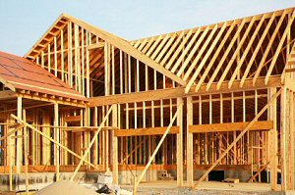
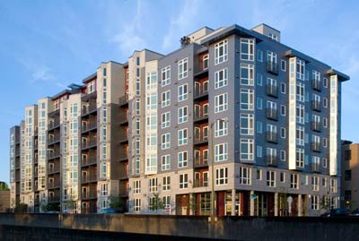
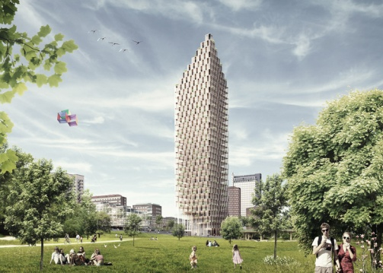
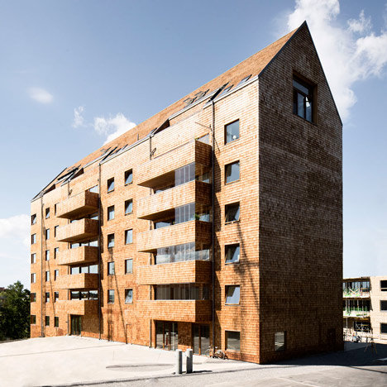
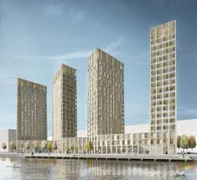
ΕΝΑΛΛΑΚΤΙΚΟΙ ΤΡΟΠΟΙ ΑΝΕΓΕΡΣΗΣ ΠΟΛΥΟΡΟΦΩΝ ΞΥΛΙΝΩΝ ΚΤΙΡΙΩΝ
ΧΡΗΣΗ ΠΡΟΚΑΤΑΣΚΕΥΑΣΜΕΝΩΝ ΞΥΛΙΝΩΝ ΣΤΟΙΧΕΙΩΝ
Κατασκευή από προκατασκευασμένα ξύλινα πλαίσια (Timber Framed House) [Πηγή 6]
Πρόταση για
ξύλινο ουρανοξύστη
34 ορόφων
στη Στοκχόλμη, Σουηδία
Timber Framed House
“The Marselle”, Seattle, USA
Πρόταση για
4 ξύλινες πολυκατοικίες
20 ορόφων
στη Σουηδία
The Strandparken
apartment building,
Στοκχόλμη, Σουηδία,
8 ορόφων

Slide 10
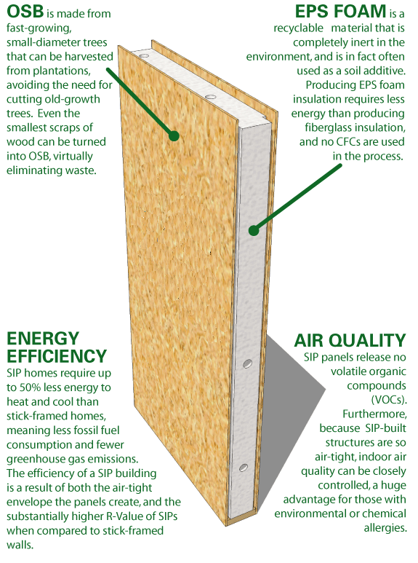
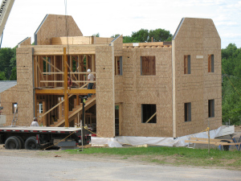
ΕΝΑΛΛΑΚΤΙΚΟΙ ΤΡΟΠΟΙ ΑΝΕΓΕΡΣΗΣ ΠΟΛΥΟΡΟΦΩΝ ΞΥΛΙΝΩΝ ΚΤΙΡΙΩΝ
ΧΡΗΣΗ ΠΡΟΚΑΤΑΣΚΕΥΑΣΜΕΝΩΝ ΞΥΛΙΝΩΝ ΣΤΟΙΧΕΙΩΝ
Κατασκευή από προκατασκευασμένα φέροντα Panels
Τα SIP Panels αποτελούνται από δύο φύλλα OSB ξύλου (Ξυλοπλάκα με μεγάλα προσανατολισμένα ξυλοτεμαχίδια), πάχους 11mm έως 15mm το καθένα, με θερμομονωτικό πυρήνα από οικολογική διογκωμένη πολυστερίνη.
  Κατασκευή από Διαρθρωτικά Μονωμένα Panels – SIP Panels (Structural Insulated Panels)
SIP Panel
Μεγάλα SIP Panels
εγκατεστημένα με γερανό

Slide 11
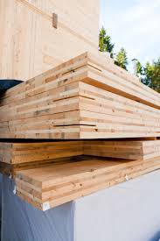
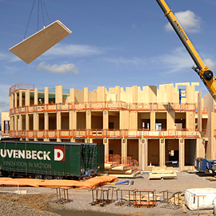
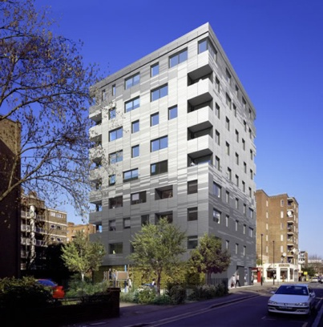
ΕΝΑΛΛΑΚΤΙΚΟΙ ΤΡΟΠΟΙ ΑΝΕΓΕΡΣΗΣ ΠΟΛΥΟΡΟΦΩΝ ΞΥΛΙΝΩΝ ΚΤΙΡΙΩΝ
ΧΡΗΣΗ ΠΡΟΚΑΤΑΣΚΕΥΑΣΜΕΝΩΝ ΞΥΛΙΝΩΝ ΣΤΟΙΧΕΙΩΝ
Κατασκευή από προκατασκευασμένα φέροντα Panels
Τα panels είναι φτιαγμένα από μεγάλα φύλλα ξύλλου που, ανάλογα με τη μέθοδο παραγωγής, είναι τοποθετημένα σε στρώσεις και συγκολλημένα κάθετα μεταξύ τους
  Κατασκευή από Αντικολλητά Ξύλινα Panels – CLT (Cross – Laminated Timber Panels)
CLT Panels
Open Academy Norwich, Αγγλία
The Stadthaus, Λονδίνο, Αγγλία
9 ορόφων

Slide 12
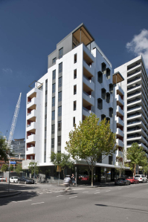
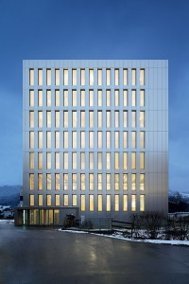
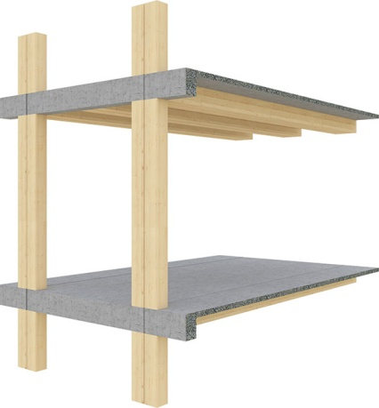
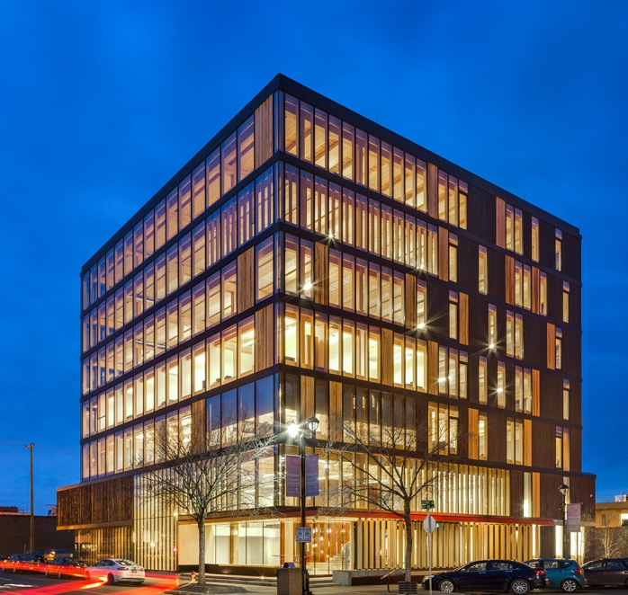
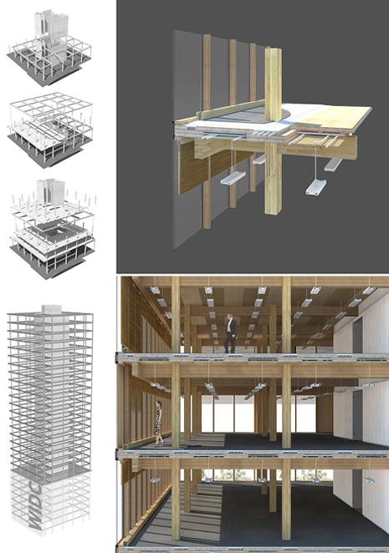
ΕΝΑΛΛΑΚΤΙΚΟΙ ΤΡΟΠΟΙ ΑΝΕΓΕΡΣΗΣ ΠΟΛΥΟΡΟΦΩΝ ΞΥΛΙΝΩΝ ΚΤΙΡΙΩΝ
ΧΡΗΣΗ ΠΡΟΚΑΤΑΣΚΕΥΑΣΜΕΝΩΝ ΞΥΛΙΝΩΝ ΣΤΟΙΧΕΙΩΝ
Κατασκευή από προκατασκευασμένα φέροντα Panels
Τα panels είναι φτιαγμένα από μεγάλα φύλλα ξύλλου που, ανάλογα με τη μέθοδο παραγωγής, είναι τοποθετημένα σε στρώσεις και συγκολλημένα κάθετα μεταξύ τους
  Κατασκευή από Αντικολλητά Ξύλινα Panels – CLT (Cross – Laminated Timber Panels)
Υψηλότερο ξύλινο κτίριο
“Forté”, Μελβούρνη,
Αυστραλία
10 ορόφων
ύψους 32.17m
LCT ONE, Αυστρία, 8 ορόφων
Δομικό σύστημα αποτελούμενο
από glulam* υπ/τα στηρίζοντα
υβριδικές πλάκες ξύλου/ σκυρ/τος
Wood Innovation & Design Centre (WIDC), Καναδάς
8 ορόφων, ύψους 29.5m
Kατασκευή ενοποιημένων συστημάτων:
δάπεδα από CLT, υποστυλώματα και δοκοί glulam*
και ξύλινοι δομικοί τοίχοι
*gluelam (glue laminated timber): επικολλητό ή σύνθετο ξύλο

Slide 13
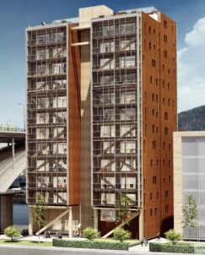
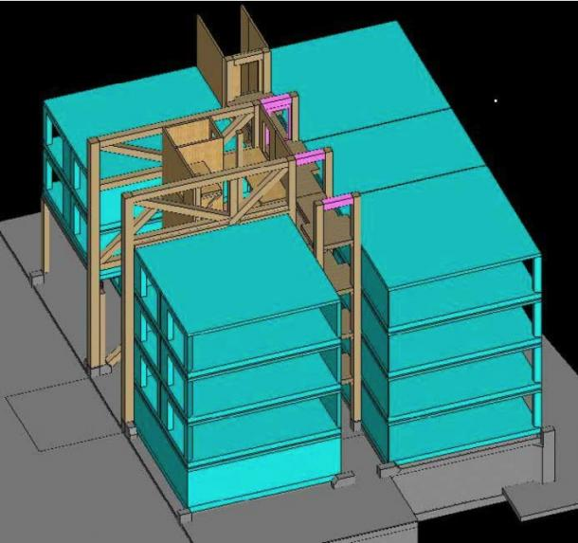
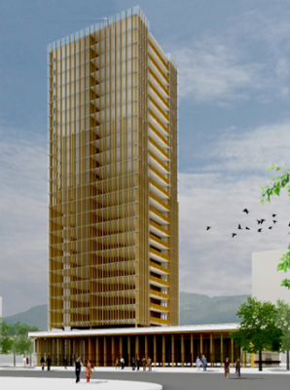
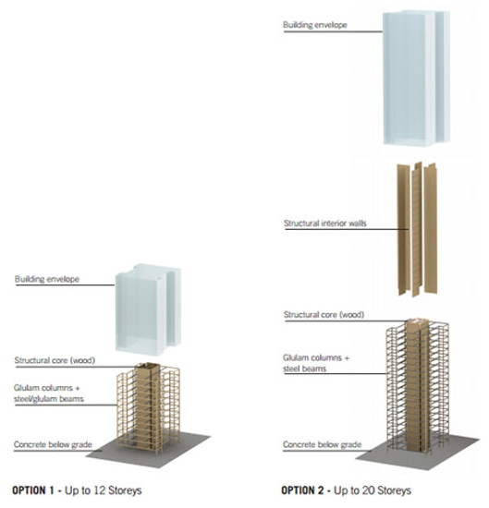
ΕΝΑΛΛΑΚΤΙΚΟΙ ΤΡΟΠΟΙ ΑΝΕΓΕΡΣΗΣ ΠΟΛΥΟΡΟΦΩΝ ΞΥΛΙΝΩΝ ΚΤΙΡΙΩΝ
ΧΡΗΣΗ ΠΡΟΚΑΤΑΣΚΕΥΑΣΜΕΝΩΝ ΞΥΛΙΝΩΝ ΣΤΟΙΧΕΙΩΝ
Κατασκευή από προκατασκευασμένα φέροντα Panels
  Κατασκευή από Αντικολλητά Ξύλινα Panels – CLT (Cross – Laminated Timber Panels)
(1)
(2)
“Treet” ή :The Tree”, Bergen, Νορβηγία
14 ορόφων, ύψους 49m
Δομικό σύστημα από υποστυλώματα glulam*
πάχους 1m σε σχέδιο δομικών μονάδων σε στοίβα,
ενώ γίνεται χρήση και CLT panels σε δομικά στοιχεία
Πρόταση για τον υψηλότερο ξύλινο ουρανοξύστη 30 ορόφων (1)
Πρόταση για μικρούς ξύλινους ουρανοξύστες έως 12
και έως 20 ορόφων (2)
*gluelam (glue laminated timber): επικολλητό ή σύνθετο ξύλο

Slide 14
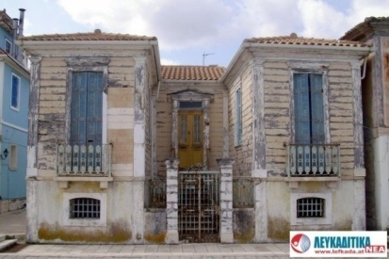
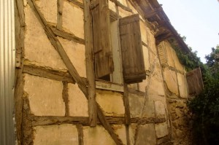
ΕΝΑΛΛΑΚΤΙΚΟΙ ΤΡΟΠΟΙ ΑΝΕΓΕΡΣΗΣ ΠΟΛΥΟΡΟΦΩΝ ΞΥΛΙΝΩΝ ΚΤΙΡΙΩΝ
ΚΑΤΑΣΚΕΥΗ ΜΕ ΔΙΠΛΟ ΔΟΜΙΚΟ ΣΥΣΤΗΜΑ
Φέρουσα λιθοδομή στο ισόγειο και ξύλινο χωρικό πλαίσιο στους ορόφους που καταλήγει στο ισόγειο σε ξύλινα υποστυλώματα (Παραδοσιακά Κτίρια Λευκάδας) [Πηγή 7]
Πλήρωση του ξύλινου πλαισίου
με πλινθόκτιστη τοιχοποιία
Οικία Μαμαλούκα, Λευκάδα
Λεπτομέρεια δόμησης
τοιχοποιίας
Σχηματική θεμελίωση
Το διπλό δομικό σύστημα

Slide 15
ΕΝΑΛΛΑΚΤΙΚΟΙ ΤΡΟΠΟΙ ΑΝΕΓΕΡΣΗΣ ΠΟΛΥΟΡΟΦΩΝ ΞΥΛΙΝΩΝ ΚΤΙΡΙΩΝ
ΘΕΡΜΟΜΟΝΩΣΗ
Το ξύλο είναι 9 φορές πιο μονωτικό από το οπλισμένο σκυρόδεμα, 700 φορές από το χάλυβα και 2000 φορές πιο μονωτικό από το αλουμίνιο [Πηγή 6].
ΗΧΟΜΟΝΩΣΗ
Η ηχομόνωση των ξύλινων σπιτιών είναι μέτρια στις μεσοτοιχίες μεταξύ των δωματίων, ενώ υστερεί από όροφο σε όροφο για θορύβους που προέρχονται από κρούση. Η εξασφάλιση της ηχομόνωσης επιτυγχάνεται με ειδικά υλικά που τοποθετούνται τόσο στα χωρίσματα των δωματίων, όσο και στα πατώματα [Πηγή 6].

Slide 16
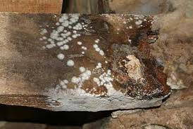
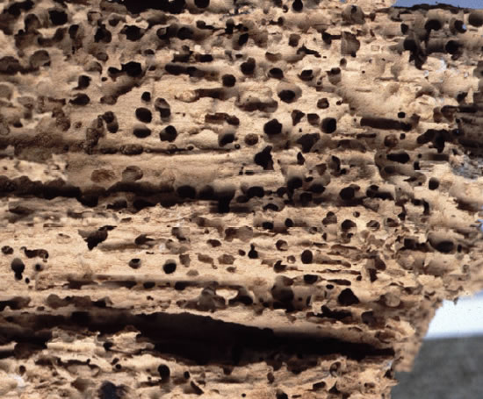
ΕΝΑΛΛΑΚΤΙΚΟΙ ΤΡΟΠΟΙ ΑΝΕΓΕΡΣΗΣ ΠΟΛΥΟΡΟΦΩΝ ΞΥΛΙΝΩΝ ΚΤΙΡΙΩΝ
ΠΥΡΟΠΡΟΣΤΑΣΙΑ [Πηγή 6]
Ταχύτητα απανθράκωσης 0.67 mm/min
Η επίδραση της θερμότητας αυξάνει την αντοχή του, λόγω της μείωσης της εσωτερικής υγρασίας (αντίθετα με μπετόν και χάλυβα)
Χρήση προληπτικών μέτρων προστασίας (εξωτερική επένδυση τούβλινου τοιχίου, εσωτερική επένδυση με άκαυστα υλικά, χρήση fire retardants, fire stops και αντιπυρικών θυρών)
ΑΝΘΕΚΤΙΚΟΤΗΤΑ ΣΤΟ ΧΡΟΝΟ [Πηγή 6]
Προσβολή από μύκητες
Πρέπει περιεκτικότητα σε υγρασία < 20%
για να αποκλειστεί η ανάπτυξή τους
Προσβολή από έντομα
Προληπτικός εμποτισμός υπό πίεση
με εντομοκτόνα και μυκητοκτόνα
συντηρητικά

Slide 17
ΕΝΑΛΛΑΚΤΙΚΟΙ ΤΡΟΠΟΙ ΑΝΕΓΕΡΣΗΣ ΠΟΛΥΟΡΟΦΩΝ ΞΥΛΙΝΩΝ ΚΤΙΡΙΩΝ
ΞΥΛΟ ΚΑΙ ΠΕΡΙΒΑΛΛΟΝ
Ανανεώσιμος φυσικός πόρος
Μέθοδοι δασικής διαχείρισης Ανεξάντλητος πόρος
Ιδανική λύση για κτίρια μηδενικής ή χαμηλής ενεργειακής απόδοσης
Καλύτερο για το περιβάλλον από το χάλυβα ή το σκυρόδεμα όσον αφορά την περικλειόμενη ενέργεια, την ατμοσφαιρική μόλυνση και τη μόλυνση των υδατών και των εκπομπών αερίων θερμοκηπίου
ΚΟΣΤΟΣ ΑΝΕΓΕΡΣΗΣ
Συνήθως λιγότερο δαπανηρό από εναλλακτικά κατασκευαστικά υλικά
Δόμηση γρήγορη και αποτελεσματική, καθ’ όλο το χρόνο σε σχεδόν οποιοδήποτε κλίμα
Χαμηλότερο κόστος εγκατάστασης συστημάτων ξύλου σε σύγκριση με άλλα υλικά

Slide 18
ΣΥΓΚΡΙΤΙΚΗ ΑΞΙΟΛΟΓΗΣΗ
Ξύλινης φέρουσας τοιχοποιίας
2 – 3 ορόφων
Εντυπωσιακά μεγάλες διαστάσεις σε κάτοψη
Ξύλινου φέροντα σκελετού – Σύστημα Δοκού επί Στύλου
Υλοποίηση μεγαλύτερων και περισσότερων ανοιγμάτων
Χρήση τόσο σε κατοικίες όσο και σε πολυώροφα κτίρια
Ξύλινου φέροντα σκελετού – Σύστημα με Πυκνό και Ελαφρύ Ξύλινο Σκελετό
Πρωταγωνιστικός ο ρόλος της «Μεθόδου Πλατφόρμας»
Συνήθης χρήση για κατοικίες με γρήγορους χρόνους κατασκευής, και μειωμένα κόστη ανέγερσης
Χρήση κυρίως κατοικίας
Δεντρόσπιτα
Ανταγωνιστικό προϊόν στο χώρο της πολυώροφης κατασκευής
ΣΥΜΒΑΤΙΚΗ ΚΑΤΑΣΚΕΥΗ
ΚΑΤΑΣΚΕΥΗ ΜΕ ΔΙΠΛΟ ΔΟΜΙΚΟ ΣΥΣΤΗΜΑ
Καλή σεισμική συμπεριφορά, δεν υπάρχει εφαρμογή σε πολυώροφα κτίρια

Slide 19
ΣΥΓΚΡΙΤΙΚΗ ΑΞΙΟΛΟΓΗΣΗ
ΧΡΗΣΗ ΠΡΟΚΑΤΑΣΚΕΥΑΣΜΕΝΩΝ ΞΥΛΙΝΩΝ ΣΤΟΙΧΕΙΩΝ
Κατασκευή από προκατασκευασμένα ξύλινα πλαίσια (Timber Framed House)
Μεγάλο μερίδιο αγοράς πολυώροφων κτιρίων
Κατασκευή από προκατασκευασμένα φέροντα Panels – CLT Panels
Χρήση τόσο σε κατοικίες όσο και σε κτίρια δημόσιου και ιδιωτικού χαρακτήρα
Κατασκευή από προκατασκευασμένα φέροντα Panels – SIP Panels
Εφαρμογή και στο βιομηχανικό και εμπορικό τομέα
Εκπληκτική ταχύτητα ανέγερσης (π.χ. “The Strandparken apartment building” 10 ημέρες ανά όροφο)
Υπάρχουν προτάσεις για ουρανοξύστη 34 ορόφων και πολυκατοικίες 20 ορόφων
Κυρίως οικιακή και ελαφρά εμπορική χρήση
Έως 4 ορόφων κατασκευές
Πρωτοποριακή κατασκευή το 9 ορόφων “The Stadthaus”
Σήμερα το υψηλότερο ξύλινο κτίριο το 10 όροφο “Forté”
Κατασκευάζεται το 14 ορόφων “Treet” ή “The Tree”
Εφαρμογή/ χρήση σε υβριδικά συστήματα δόμησης όπως π.χ “LCT ONE” και “Wood Innovation & Design Centre”
Προτάσεις για 30 ορόφων ουρανοξύστη και 12 ή 20 ορόφων μικρούς ουρανοξύστες με ξύλινο δομικό σύστημα (ενίοτε συνδυαστικά με σκυρόδεμα)

Slide 20
ΣΥΜΠΕΡΑΣΜΑΤΑ
Ευρέως διαδεδομένο ιδιαίτερα στην Αμερική, τη Βόρεια και Κεντρική Ευρώπη για χρήση κατοικίας, αλλά και εμπορικών δραστηριοτήτων
Η νέα τεχνολογία αυξάνει δραματικά τη δυναμική για μεγάλες εμπορικές ξύλινες κατασκευές και οι κατασκευαστικοί κώδικες αλλάζουν για να προσαρμοστούν
Πολλά υποσχόμενα μακροπρόθεσμα τα προκατασκευασμένα κτίρια
Ανανεώσιμος φυσικός πόρος με ελάχιστο ενεργειακό αποτύπωμα
Απεριόριστες αρχιτεκτονικές επιλογές, άψογη συνεργασία με άλλα υλικά ,υπερτερεί αισθητικά
Σταδιακά αυξανόμενη ενημέρωση και επιμόρφωση στον τομέα αυτόν στην Ελλάδα
Το ξύλο είναι ένα ανταγωνιστικότατο προϊόν, το οποίο είναι ικανό να δώσει λύση στις υψηλές κτιριακές κατασκευές, είτε μόνο του είτε συνδυαστικά με το σκυρόδεμα και το χάλυβα

Slide 21
ΣΥΜΠΕΡΑΣΜΑΤΑ
ΣΑΣ ΕΥΧΑΡΙΣΤΩ ΠΟΛΥ ΓΙΑ ΤΗΝ ΠΡΟΣΟΧΗ ΣΑΣ!

Slide 22
Βιβλιογραφια
Πηγή 1: Σημειώσεις Εργαστηρίων “Δασικής Τεχνολογίας 1”, Μέρος Β’, “Παραγωγή προϊόντων ξύλου”, Ι. Α. Μπαρμπούτης, Επ. Καθηγητής ΑΠΘ, Σχολή Γεωτεχνικών Επιστημών, Τμήμα Δασολογίας και Φυσικού Περιβάλλοντος
Πηγή 2: Ιστοσελίδα: http://library.tee.gr/digital/m2464/m2464_ec5_1_1.pdf, ΤΕΕ - Eκπαιδευτικά Σεμινάρια Ευρωκωδίκων, EN 1995-1-1, Ευρωκώδικας 5, “Σχεδιασμός ξύλινων κατασκευών”, Μέρος 1-1, Γενικοί κανόνες και κανόνες για κτίρια
Πηγή 3: Ιστοσελίδα: http://www.houzz.com/ideabooks/11852348/list/know-your-house-post-and-beam-construction-basics, Άρθρο “Know your house: Post and Beam Construction Basics”, Bud Dietrich, AIA, Architect
Πηγή 4: : Ιστοσελίδα:
https://www.arch.ntua.gr/sites/default/files/resource/2161_/pyknos_ksylinos_f.o.pdf, Αρχείο “Κατασκευή με Πυκνό Ξύλινο Φ. Ο.”, Συνθετικό Μάθημα 6Α – Περιοχή Οικοδομικής, Β. Τσούρας, Επικ. Καθηγητής Σχολής Αρχιτεκτόνων Ε.Μ.Π.
Πηγή 5: Ιστοσελίδα: http://www.kontio.net/house_models , KONTIO LOGHOUSES
Πηγή 6: Άρθρο “Timber frame: Σπίτια από προκατασκευασμένα πλαίσια”, Φ. Μοτεσνίτσα, Περιοδικό “ΤΕΧΝΟΛΟΓΙΑ”
Πηγή 7: “Τα Παραδοσιακά Κτίρια της Λευκάδας με το Διπλό Δομικό Σύστημα και η Αντισεισμική τους Συμπεριφορά”, Τρ. Μακάριος και Μ. Δημοσθένους, 3^{ο} Πανελλήνιο Συνέδριο Αντισεισμικής Μηχανικής & Τεχνικής Σεισμολογίας, 5-7 Νοεμβρίου, 2008, Άρθρο 2047
Πηγή 8: Ιστοσελίδα: http://www.rethinkwood.com/material-and-building, “Material and Building”

